Slide 1
L’examen parasitologique des urines; sang; peau

Slide 2
L’examen parasitologique des urines
recherche les parasites qui séjournent pendant une phase de leur cycle dans les urines.
On citera essentiellement :

Slide 3
-Bilharziose uro-génitale à Shisotosoma haematobium par atteinte de l'urètre, de la prostate, de la vessie et des uretères. Recherche d'oeufs dans les urines (filtration, centrifugation, test d'éclosion ...)
-Trichomonas vaginalis :Recherche par examen direct ou sur culot d'urines centrifugées
-Filariose Présence exceptionnelle de microfilaires de Wuchereria brancofti, Brugia malayi dans le culot de centrifugation des urines Filariose lymphatique : chylurie (urines laiteuses et lipidiques), présence possible de filaires
-Glomérulopathies à Loa loa : microfilarurie possible Onchocercose : microfilarurie en zone d'endémie
-Microsporidies: Recherche de microsporidies sur les urines de patients VIH+2

Slide 4
* Urine normale :
A la macroscopie une urine normale est jaune clair et limpide.
A l’observation microscopique entre lame et lamelle (cytologie) on observe :
- un nombre très faible de GB ou de GR < 10/mm³ (ou à 10⁴ /ml), non altérés
- de rares à quelques cellules épithéliales (cellules vésicales), plus nombreuses pendant les menstruations
- la présence ou non de cristaux variables (selon l’alimentation)
- pas de germes à l'examen entre lame et lamelle, l’urine normale est STÉRILE

Slide 5
Conservation des urines
Lorsque l'examen parasitologique des urines ne peut être réalisé immédiatement, les urines peuvent être conservées en leur ajoutant d'une solution conservatrice (1 ml pour 100 ml d'urine) qui se prépare de la manière suivante :
Formol 10 ml
Glycérine 10 ml
Eau distillée 80 ml
Cette méthode permet un examen des urines différé et de qualité.

Slide 6
A- Recherche des oeufs de Schistosoma haematobium
le but est d'obtenir des urines en favorisant le détachement des oeufs en cours d'élimination au niveau de la paroi vésicale. Différentes modalités sont proposées
-soit les urines de fin de miction après un effort (sautillement sur place ou montée d'escaliers) ( pic entre10h et 14h).
-soit les urines de 24 heures.

Slide 7
1-Méthode par sédimentation
On laisse sédimenter les urines pendant 30 minutes à 1h à l'abri de la lumière. On prélève 2 ml d'urine à partir du fond du verre à pied à l'aide d'une pipette pasteur et on les verse dans un verre de montre qu'on examine à la loupe stéréoscopique.

Slide 8
2-Méthode par centrifugation
On prélève 10 ml d'urine à partir du fond d'un verre à pied contenant les urines du patient émises le matin après un effort. On verse ces 10 ml dans un tube qu'on centrifuge pendant 2 minutes à 2000 tr/mn. On recueille le culot qu'on examine entre lame et lamelle au microscope à faible grossissement.

Slide 9
Après centrifugation, le cône est retourné avec précaution pour éliminer le surnageant :
- Si le culot paraît très hémorragique, les hématies sont lysées avec de l'eau acétique (ou quelques gouttes de soude à 10 %), l'opération est ensuite recommencée.
- Si le culot est très trouble (dépôt de cristaux divers), il est le plus souvent éclairci avec quelques gouttes d'acide acétique (ou autre produit modifiant le pH et entraînant une solubilisation des cristaux), l'opération est ensuite recommencée.
La totalité du culot est examinée entre lame et lamelle à l'objectif x 10 puis x 40 lorsqu'un élément suspect est repéré.

Slide 10
3-Méthode par filtration
Les urines sont prélevées dans un verre à pied. Après homogénéisation, on prélève 10 ml d'urine avec une seringue stérile sur laquelle est fixée un dispositif de filtration. En poussant le piston de la seringue/ les urines passent à travers le filtre. On ouvre le dispositif de filtration, on récupère le filtre qu'on dépose sur une lame porte objet pour être lu au microscope.

Slide 11
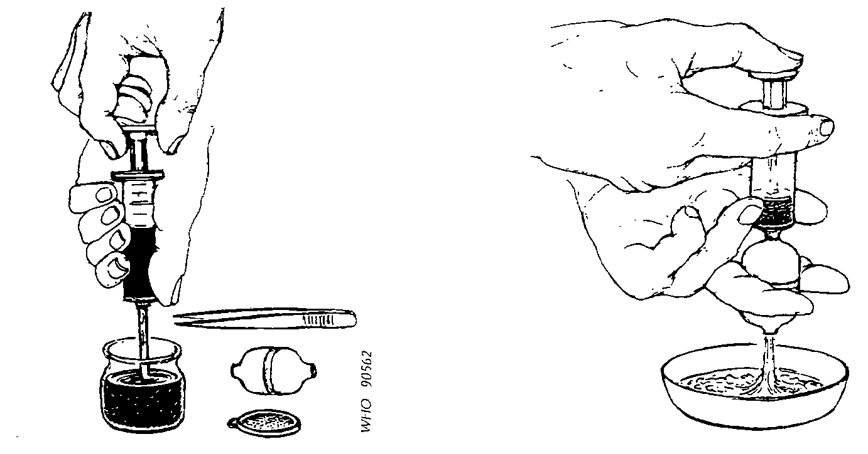

Slide 12
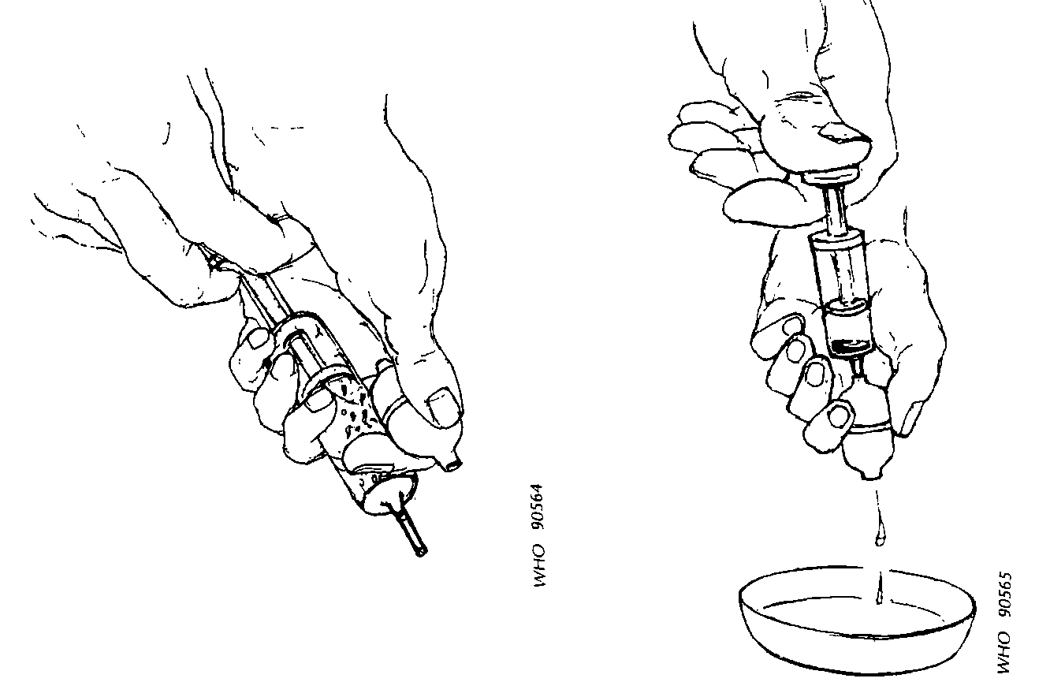

Slide 13
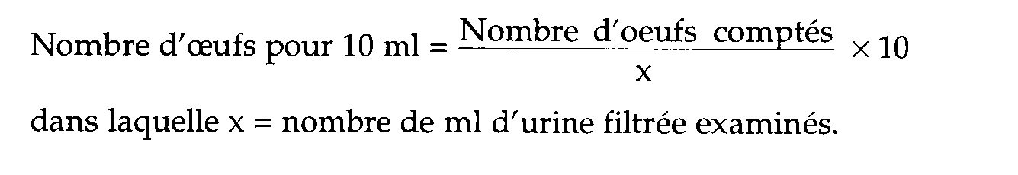

Slide 14
4-Le test d’éclosion
II permet de Juger de la vitalité des oeufs de Schistosoma haematobium. Les urines sont mélangées dans un récipient propre avec de l'eau de robinet déchlorée à 25°C (1 volume d'urine dans 10 volumes d'eau) et sont éclairées par une lampe qui apporte la chaleur et la lumière pour favoriser l'éclosion des oeufs de Schistosoma haematobium qui libèrent les miracidium très mobiles lesquels sont détectés aisément à la loupe.

Slide 15
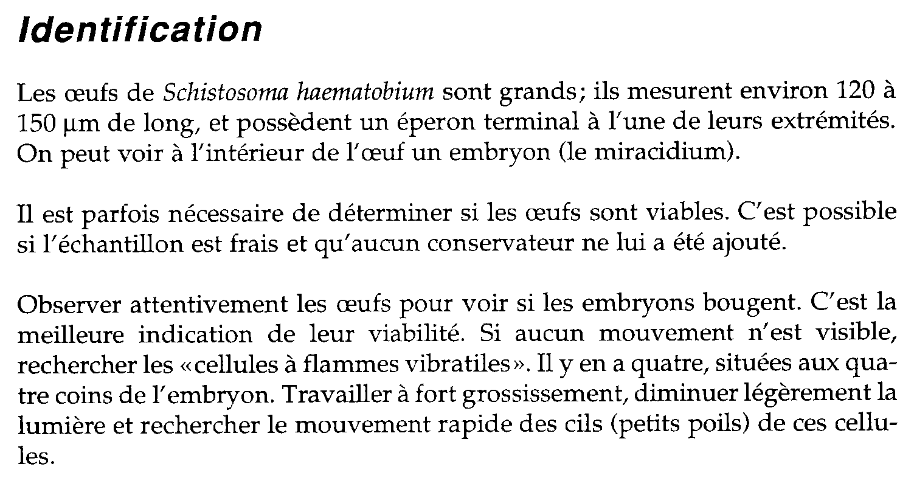

Slide 16
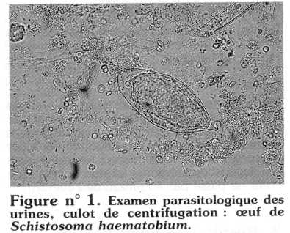

Slide 17
B- Recherche du Trichomonas vaginalis
on recueille les urines matinales du premier jet qui lavent l'urètre.

Slide 18
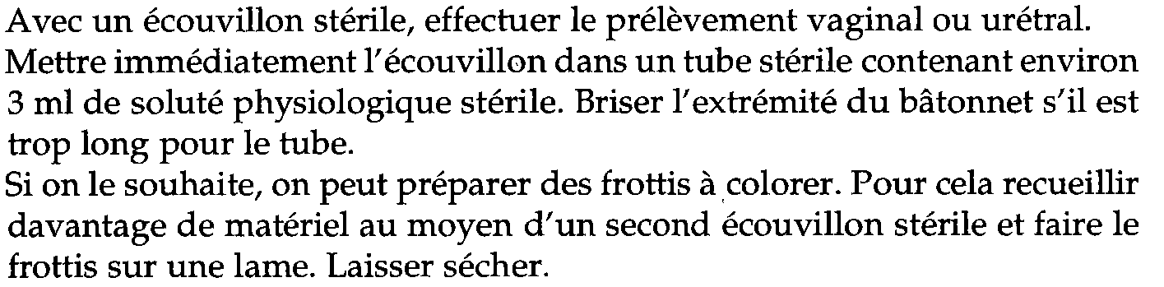

Slide 19
Méthode par centrifugation
On centrifuge à 2000 tr/mn pendant 5 minutes la totalité des urines du premier Jet. Puis/ on examine le culot de centrifugation entre lame et lamelle au microscope au grossissement ( x40).

Slide 20
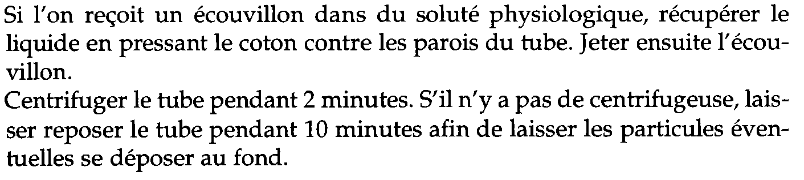

Slide 21
Méthode par coloration
On réalise un frottis à partir du culot de centrifugation qu'on colore ensuite par la technique de May Grunwaltd-Giemsa. L'eau utilisée doit être tamponnée à pH=7,2. On examine le frottis coloré ou microscope au fort grossissement (x100).

Slide 22
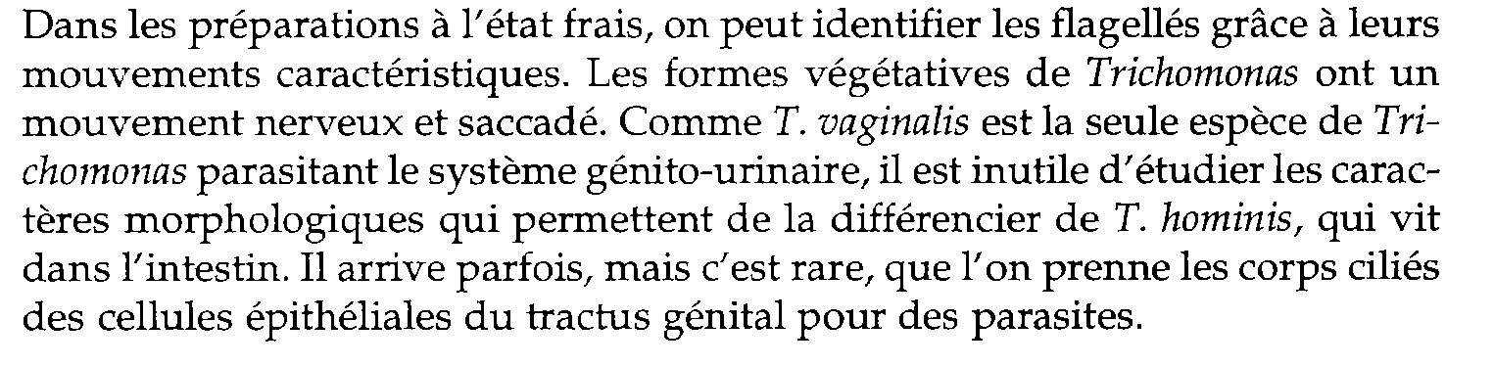
L’identification

Slide 23
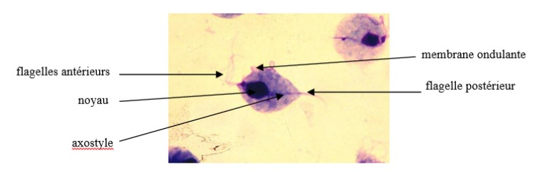

Slide 25
EXAMEN PARASITOLOGIQUE DU SANG
L'examen parasitologique du sang recherche les parasites qui se multiplient ou qui séjournent pendant une phase de leur cycle dans le sang ou dans les organes hématopoïétiques.
Cette analyse a essentiellement pour but de montrer la présence éventuelle Les parasites : Plasmodium; Leishmania; Trypanosoma; Microfilaires; Toxoplasma

Slide 26
Prélèvement
Le moment le plus favorable pour effectuer le prélèvement varie selon l'espèce parasitaire recherchée. De manière générale, il devra être pratiqué avant la mise en oeuvre d'un traitement spécifique. Pour la recherche du Plasmodium/ on prélèvera au moment des pics fébriles. Concernant les microfilaires, il faut tenir compte de leur périodicité diurne (Loa loa) ou nocturne (Wuchereria bancrofti).
Le prélèvement se fait soit par piqûre au bout du doigt soit par ponction veineuse sur anticoagulant (Citrate de Sodium ou EDTA)

Slide 27
1-Examen direct
II n'est pas toujours efficace mais il peut donner une réponse immédiate en cas d'infestation massive/ en particulier pour les trypanosomes et les microfilaires qui sont très aisés à repérer dans une goutte de sang entre lame et lamelle même ou faible grossissement grâce à leur mobilité.

Slide 28
2-Le frottis sanguin
On réalise un frottis sanguin qu'on colore par la technique de May Grunwald-Giemsa ou par la coloration simple de Giemsa qui s'effectue de la façon suivante :
* 1 ère étape : la fixation On plonge le frottis pendant 5 minutes dans l'alcool méthylique
* 2ème étape; la coloration
On plonge la lame dans une solution aqueuse de Giemsa (5 gouttes pour 1 ml d'eau tamponnée) pendant 20 minutes. Rincer à l'eau puis sécher et examiner le frottis au microscope.

Slide 29
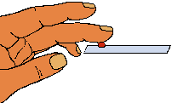
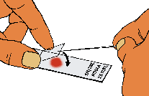

Slide 30
3- La goutte épaisse
On dépose une goutte de sang sur une lame. Avec la pointe d'un vaccinostyle ou le coin d'une lamelle, on décrit des mouvements circulaires dans la goutte de façon à l'étaler en un cercle de 1 cm de diamètre. Si on opère sur du sang prélevé par piqûre au bout du doigt, sans anticoagulante on obtient de cette manière un petit caillot de fibrine qu'on enlève avec le coin d'une lamelle. On laisse ensuite sécher lentement sans fixer et sans chauffer. La coloration de la goutte épaisse se fait de la manière suivante.
* 1 ère étape : l'hémolyse
On dépose sur la goutte épaisse 3 gouttes d'eau. Lorsque l'hémoglobine a diffusé et que l'eau s'est colorée en rouge, on renouvelle cette opération jusqu'à ce que toute l'hémoglobine ait été éliminée par des rinçages à l'eau.
* 2 ème étape : la coloration
Après fixation par l'alcool méthylique, on colore la goutte épaisse par le Giemsa ( 5 gouttes par ml d'eau) pendant 20 minutes.
Il existe une méthode des frottis mixtes qui associe les deux procédés, frottis mince et goutte épaisse sur une même lame. Ceci est vivement conseillé surtout pour le diagnostic du paludisme au cours des enquêtes épidémiologiques.

Slide 31
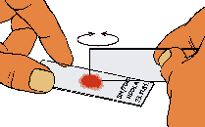
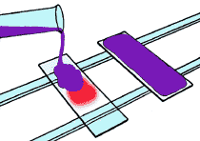
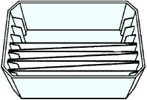
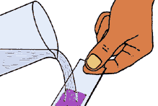
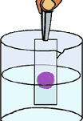
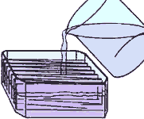
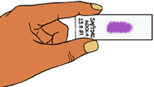
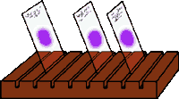

Slide 32
Colorantion de Field pour les parasites de la malaria
On porte une goutte de sang au centre de la lame et on l’étale d’environ 3 à 4 fois ses
dimensions initiales. On la laisse sécher 30 minutes à 37°C.
1. plonger une lame non fixée dans la solution Field A pendant 2 secondes
2. rincer dans l’eau tamponnée pendant 5 à 10 secondes
3. plonger dans la solution Field B pendant 2 secondes
4. rincer dans l’eau tamponnée pendant 1 à 2 secondes
5. laisser s’égoutter, NE PAS SECHER avec du papier-filtre

Slide 33
Coloration à l’hématoxyline de Delafield pour la mise en évidense des micofilaires
1- préparer des gouttes épaisses et laisser sécher
2- préparer les poites à coloration de la manière suivante:
Boite 1: eau du robinet
Boite 2: ether-ethanol
Boite 3: Hématoyline de Delafield
Boite 4: Acide chlorhydrique-eau (0.05% d’HCl)
Boite 5: Eau de robinet
3- laisser la préparation sécher et leaminer

Slide 34
Microfilaires
Le diagnostic fait appel à la recherche et la mise en évidence des microfilaires sanguicoles, ou de microfilaires in situ lors de biopsies cutanées. Plus rarement, les filaires adultes peuvent être retrouvées dans leur localisation sous-cutanées.

Slide 35
1. Examen de sang périphérique pour mise en évidence de microfilaires sanguicoles
A-Examen direct d'une goutte de sang frais
Méthode simple mais avec une faible sensibilité. L'échantillon doit impérativement être examiné avant coagulation, ou prélevé sur anticoagulant.
Mode opératoire
Déposer sur une lame une goutte de sang après ponction des capillaires cutanés. L'observer immédiatement au microscope entre lame et lamelle. Les microfilaires sont repérées au milieu des hématies grâce à leur mouvements ondulatoires.

Slide 36
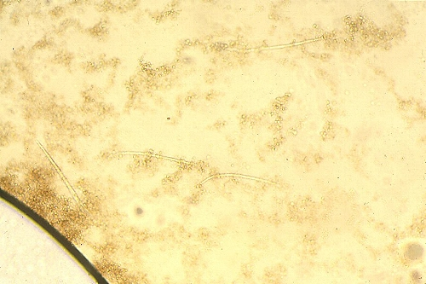

Slide 37
B- Etalement sanguin
Méthode très simple et utilisable en diagnostic de routine. Elle manque de sensibilité du fait de l'absence de concentration. Néanmoins, elle respecte bien les structures des parasites.

Slide 38
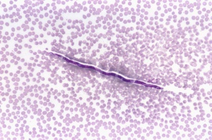

Slide 39
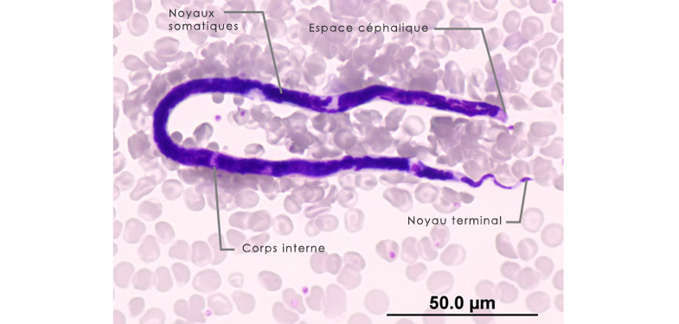

Slide 40
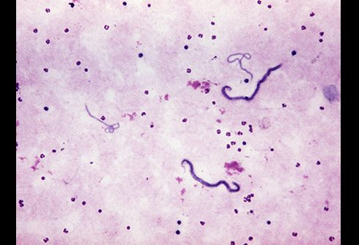
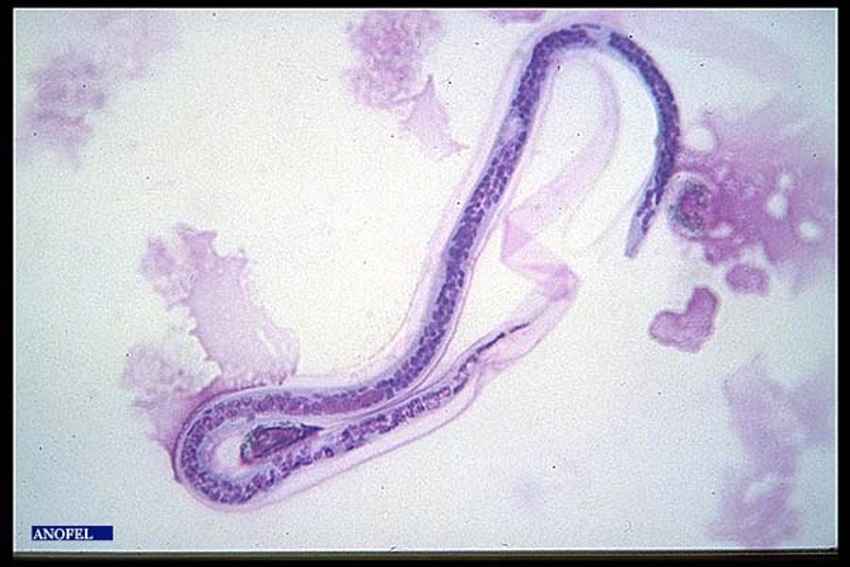
C- Goutte épaisse
Méthode très simple mais dont les résultats ne sont observables que 24 heures après. Elle permet une certaine concentration des parasites.

Slide 41
2. Examen de sang veineux (après enrichissement)
A-Sédimentation (technique de KNOTT modifiée)
Cette méthode permet d'obtenir de bonnes préparations microscopiques, avec une sensibilité optimale.
Mode opératoire
Prélever du sang par ponction veineuse. Dans un tube à essai, mélanger 1 ml de sang à 9 ml de Teepol 10% (hémolyse). Laisser reposer 12 à 24 heures ou centrifuger 10 min. à 2000 t/min. Prélever une grosse goutte du culot de sédimentation.(Technique de la goutte épaisse.) Déposer la goutte sur une lame en lui imprimant des mouvements circulaires à l'aide de l'extrémité de la pipette. Ne pas étaler. Laisser sécher 12 heures à l'abri de la poussière. Déposer sur la goutte séchée de l'eau distillée et laisser agir 20 minutes (hémolyse). Sécher. Effectuer une coloration (May-Grünwald-Giemsa) puis observer au microscope.

Slide 42
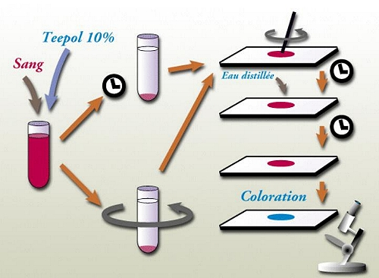

Slide 43
La technique de leucoconcentration à la saponine:
Elle est très utile pour la recherche des microfilaires. On met le sang prélevé sur citrate dans un tube à centrifuger et on ajoute un volume égal de sérum physiologique. Puis/on verse quelques gouttes d'une solution de saponine à 2% en remuant à l'aide d'un petit agitateur. Lorsque l'hémolyse est complète, on centrifuge 2000tr/min/10min. On réalise un frottis à partir du culot de centrifugation qu'on examine au microscope

Slide 44
-Filtration sur membrane Ex : Difil-test kit Cette méthode a été la plus usitée. Elle allie la fiabilité, la rapidité et la facilité de sa mise en œuvre, mais nécessite de posséder des filtres adéquats.
Mode opératoire
Prélever 1 ml de sang. Aspirer, dans la même seringue, 9 ml d'une solution hémolysante (10% Teepol, 90% sérum physiologique ; ou formol à 2%). Agiter. Adapter le porte-filtre, muni d'une nouvelle membrane, sur l'embout de la seringue. Chasser le contenu de la seringue au travers du filtre. Rincer la seringue à l'eau distillée et en chasser le liquide au travers du filtre. Démonter le filtre, récupérer la membrane et la déposer sur une lamelle. Verser deux gouttes de colorant, recouvrir d'une lamelle. A l'aide d'une gaze, essuyer l'excès de colorant sur les bords de la lamelle. Observer au microscope

Slide 45
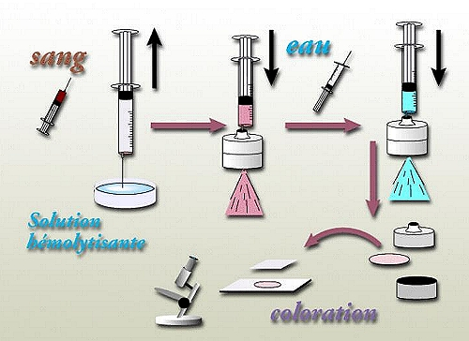

Slide 46
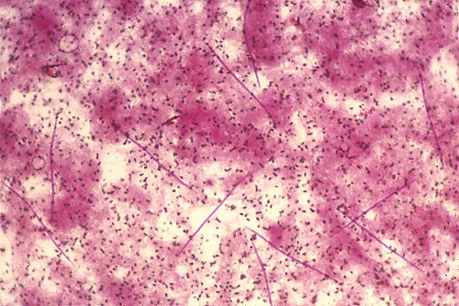

Slide 47
des trypanosomes dans le sang
Il existe de nombreuses techniques de recherche des trypanosomes dans le sang. Les techniques les plus simples, mais aussi les moins sensibles, sont :
*l’étalement frais Cette méthode est extrêmement simple, mais c'est la moins sensible des techniques de diagnostic : pour qu’elle soit positive, il faut qu’il y ait dans le sang environ 10.000 trypanosomes par millilitre. De plus elle est longue car on doit lire attentivement toute la lame jusqu’à la mise en évidence d’un trypanosome.
*la goutte épaisse : la technique est donc plus sensible (de l’ordre de 8.000 trypanosomes par ml). En outre la lecture est plus aisée car les trypanosomes sont colorés

Slide 48
*Les techniques concentrant les parasites sont plus sensibles :
par centrifugation (triple centrifugation ; CTC, QBC) ;
par filtration (mAEC).
*D'autres techniques, plus complexes, ne sont utilisées que pour la recherche scientifique. Il s’agit notamment des cultures de trypanosomes : au lieu de concentrer les trypanosomes, on les laisse se multiplier dans un milieu de culture.

Slide 49
1-La technique de la triple centrifugation
Elle est utilisée pour la recherche des Trypanosomes. On met dans un tube à centrifugation 10 ml de sang prélevé sur citrate. Puis, on centrifuge 10 minutes à 1000 tr/mn. On reprend le surnageant et on le centrifuge de nouveau 10 minutes à 1500 tr/mn, puis 20 minutes à 2000 tr/mn. On examine au microscope le culot de centrifugation.

Slide 50
1-Centrifugation en tube capillaire
La CTC ou technique de centrifugation sur tube capillaire (ou à microhématocrite) est également appelée technique de Woo, du nom de celui qui l'a décrite. Elle consiste à prélever du sang sur des tubes capillaires pour microhématocrite (les mêmes que ceux utilisés pour le CATT) puis, après en avoir bouché une extrémité, à centrifuger ces tubes à très grande vitesse, avec une centrifugeuse à microhématocrite. La centrifugation sépare les éléments du sang par force centrifuge. Les éléments les plus lourds, les hématies, se concentrent près de l’extrémité bouchée du tube (placée à l’extérieur lors de la centrifugation). L’autre extrémité du tube contient le plasma. Les globules blancs et les plaquettes forment une couche mince entre hématies et plasma ; les trypanosomes, ayant la même densité que les globules blancs et les plaquettes, se retrouvent à ce niveau.
Cette technique ne fait appel à aucune coloration mais nécessite une centrifugeuse spéciale (et le branchement au réseau électrique ou un groupe électrogène). Le volume de sang traité, par tube, est de 60 à 70 microlitres. Le seuil de détection est de l’ordre de 500 trypanosomes par microlitre de sang.

Slide 51
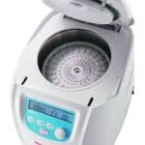
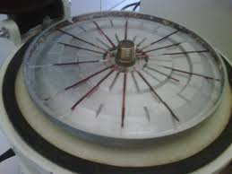
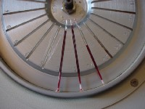
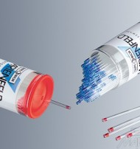
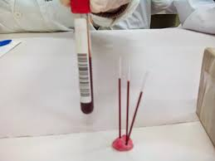
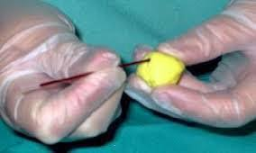
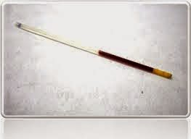

Slide 52
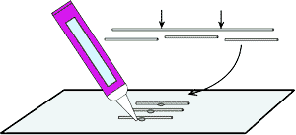
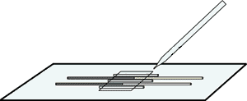
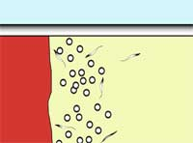
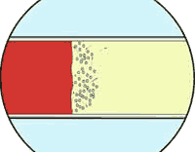

Slide 53
2-Quantitative Buffy Coat
Le QBC est basé sur le même principe que la CTC : on utilise la différence de densité entre des éléments du sang pour les séparer par centrifugation, les trypanosomes se retrouvant entre le plasma et les cellules sanguines, au même niveau que les plaquettes. Il y a, avec la CTC, deux différences importantes qui améliorent considérablement la lecture :
-les éléments du sang sont colorés par de l’acridine orange ;
-le tube contient un flotteur se plaçant, lors de la centrifugation, au niveau de l'interface, entre les cellules et le sérum. Les cellules et les plaquettes vont se retrouver réduites à une mince couche (40 micromètres) entre le flotteur et la paroi intérieure du tube donnant ainsi une meilleure lisibilité.
La sensibilité de cette technique est à peu près la même que celle obtenue avec la CTC, de l’ordre de 450 trypanosomes par millilitre, mais la lecture est beaucoup plus facile. Son inconvénient majeur réside dans le fait qu’il faut un système d’éclairage par Ultra Violet et une centrifugeuse spéciale (type centrifugeuse à hématocrite), tous assez onéreux.

Slide 54
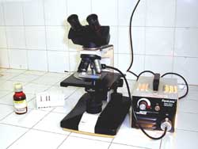
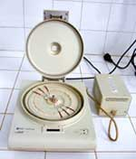
un microscope avec un objectif 60x à lumière ultra violette (Paralens)
une centrifugeuse à grande vitesse conçue pour les QBC (Parafuge)

Slide 55
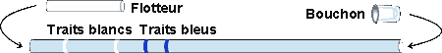
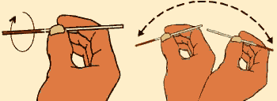
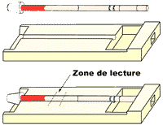
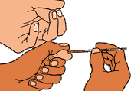
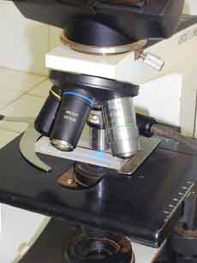
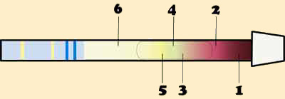
Au microscope (objectif 60x - lumière ultra violette), les parties rouge foncé et rose (1 & 2) se révèlent être composées de globules rouges (dense dans la partie rouge foncé, en couche mince entre la paroi intérieure du tube et le flotteur dans la partie rose). Les zones verte et jaune sont formées, dans l’ordre (en partant de la zone à globules rouges) de globules blancs (3) , de lymphocytes et de monocytes (4) et enfin de plaquettes (5). Ces différents éléments sont tous à la hauteur du flotteur. La partie jaune transparente correspond au plasma (6). On recherche les trypanosomes à l’interface entre plaquettes et plasma : ils apparaissent oranges avec un noyau et un kinétoplaste rendus verts et fluorescents par l’acridine orange.

Slide 56
3-Concentration par filtration mAEC ou minicolonne
La mAEC (en anglais mini Anion Exchange Centrifugation Technique) a été mise au point à partir d’une grande colonne de cellulose destinée à extraire les trypanosomes du sang d’animaux inoculés au laboratoire. Par la suite cette colonne a été réduite (d’où son nom de "mini-colonne") et adaptée pour le diagnostic des suspects de THA.
Cette technique permet de trouver les parasites à une concentration d'au moins 100 trypanosomes par millilitre de sang.
Principe
La résine échangeuse d’anions (DEAE cellulose) utilisée en suspension dans un tampon phosphate (PSG), a la capacité de retenir les cellules ayant une charge électrique bien précise : or les cellules sanguines ont une charge électrique différente de celle des trypanosomes. En adaptant le pH et la concentration du tampon, on peut retenir, grâce à la cellulose, les cellules du sang et laisser passer les trypanosomes. Selon les caractéristiques du tampon, on peut adapter la mAEC aux sangs humains ou animaux. Pour l’homme, le pH est fixé à 8 et la concentration du tampon à 5:5.

Slide 57
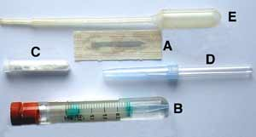
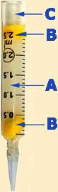
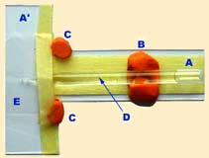
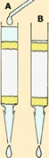





Slide 58
3-Culture des trypanosomes
Cette technique de mise en évidence des trypanosomes est lourde et onéreuse ; elle ne peut être faite que par du personnel spécialisé et, pour le moment, elle n'est utilisée que dans le cadre de programmes de recherche.
-Le principe est simple : on inocule du sang de suspect dans un milieu de culture approprié ; si des trypanosomes sont présents dans le sang utilisé, ils se multiplient et on les met en évidence par un contrôle microscopique régulier.
-En réalité il existe de nombreuses contraintes, hormis le coût, empêchant la vulgarisation de cette technique : il faut, entre autres, que le prélèvement et l'ensemencement soient faits avec une stérilité rigoureuse sinon le milieu peut être contaminé et les trypanosomes disparaissent. De plus le résultat n'est obtenu que 2 à 3 semaines après l'ensemencement du milieu, délai trop important pour adopter cette méthode dans les dispensaires ou lors des prospections médicales par les équipes mobiles.

Slide 60
EXAMEN PARASITOLOGIQUE DE LA PEAU
L'examen parasitologique de la peau recherche les éventuelles parasites qui peuvent séjourner pendant une phase de leur cycle dans les espaces cutanés et sous cutanés.
Cette analyse montre les parasites suivants:
Les microfilaires dermiques: onchocercose (Onchocerca volvulus)
-Les filaires adultes: la loase (Loa loa) et la dracunculose (Dracunculus medinensis)
- Le Sarcoptes (scabei hominis )
- Les larves de mouche (myiase)
Leishmanioses cutanées
Pédiculose due aux poux

Slide 61
1-Pour la recherche de microfilaires dermiques
A- La biopsie cutanée exsangue
-On effectue trois prélèvements (un sur chaque épine iliaque et un dans la région scapuloire, au niveau de la fosse sous épineuse)
- La biopsie cutanée est réalisée par un médecin, elle apporte des petits lambeaux de peau de 6 à 7 mm de long sur 2 à 3 mm de large.
-Les lambeaux de peau prélevés par la biopsie cutanée exsangue sont placés dans un verre de montre contenant du sérum physiologique. Au bout d'une demi - heure, on examine à la loupe à fort grossissement. Les microfilaires ont alors émigré dans l'eau où elles sont facilement repérables grâce à leur mobilité. Pour l'identification précise des microfilaires, on récupère avec une pipette pasteur l'eau physiologique contenant les microfilaires. On centrifuge et à partir du culot, on réalise un frottis qu'on colore au Giemsa.

Slide 62

Pince à sclérotomie utilisée pour les biopsies cutanées exsangues et la quantification
de la microfilarodermie onchocerquienne

Slide 63
B-Les scarifications
Les scarifications sont réalisées par un médecin sur la face externe du bras gauche. Après désinfection de la peau à l'éther, on pratique à t'aide d'un bistouri 4 incisions longues de 8 mm, espacées de 2 mm et ne dépassant pas en profondeur le derme. Le suc dermique apparaît mélangé avec un peu de sang.
Lorsque le suc dermique apparaît au niveau des quatre incisions, on applique des lames pour obtenir des empreintes pleines de sérosités. On sèche, on colore au Giemsa et on examine au microscope au fort grossissement (obj x 100).

Slide 64

Microfilaire d'Onchocerca volvulus dans le derme

Slide 65
2-Pour la recherche de filaire adulte
A-Extraction de la filaire adulte
Lorsque la filaire Loa loa adulte passe au niveau de l'oeil sous la conjonctive, elle peut être extraite à l'aide d'une épingle stérile par un médecin ophtalmologiste
La filaire adulte extraite est déposée dans de l'eau physiologique dans un verre de montre qui sera examiné avec une loupe fortement grossissante.

Slide 66



Slide 67
B-Extraction de la filaire de Médina
La filaire de Médine adulte est presque toujours localisée au niveau du membre inférieur (pied ou malléole externe). Elle apparaît comme un cordon induré se terminant par une vésicule plus ou moins ulcérée. L'extraction de la filaire adulte se fait lentement et progressivement en l'enroulant sur un petit objet cylindrique. Chaque jour, on extrait quelques centimètres du ver adulte qui sera examiné à l'aide d'une loupe. Si on applique alors au niveau de cette ulcération, l'orifice d'un tube à hémolyse rempli d'eau froide, on provoque la rupture de l'utérus du ver qui libère de nombreuses microfilaires qui tombent dans le tube.
La filaire adulte est examinée à l'aide d'une loupe. Le tube à hémolyse rempli d'eau froide et qui a été mis au contact avec l'orifice de l'ulcération est centrifugé. Le culot va permettre de réaliser un frottis qu'on colore au Giemsa et qui sera examiné au microscope.

Slide 68





Slide 69
3-Pour la recherche du Sarcoptes de la gale
Après avoir ouvert à l'aide d'une aiguille stérile les sillons et les vésicules cutanées, on prélève les sérosités qu'on dépose sur une lame porte objet. On prend le soin de la recouvrir avec une lamelle avant de l'examiner au microscope.

Slide 70


Slide 71


Slide 72
4-Pour la recherche d'une myiase
Habituellement, la larve est visible dans une ulcération cutanée. Elle sera extraite à la pince et déposée sur un verre de montre pour être examinée à l'aide d'une loupe.
Après avoir procédé à l'extraction de la larve de mouche/ le diagnostic d'espèce est basé principalement sur l'examen au microscope des crochets buccaux et des stigmates postérieurs.

Slide 73
5-la recherche de Leishmanioses cutanées
On désinfecte l'ulcère (bouton d'orient) avec de l'eau physiologique stérile. Avec une aiguille stérile, on ponctionne et on enlève la sérosité ou niveau du bourrelet violacé qui borde la plaie et on réalise des étalements sur lames.
Les étalements faits à partir des sérosités du «Bouton d'Orient» sont colorés par le May Grunwald-Giemsa et examiné au microscope au grossissement (obj x 100).

Slide 74




Slide 75

6-La pédiculose
La recherche des lentes adhérent aux cheveux ou poils qui sont prélevés a l’aide d’une pince
Lente de Pou ou de Morpion
L’ adulte

